Slide 1

Programmering 6
20-09-2024
Simple datatypes

Slide 2
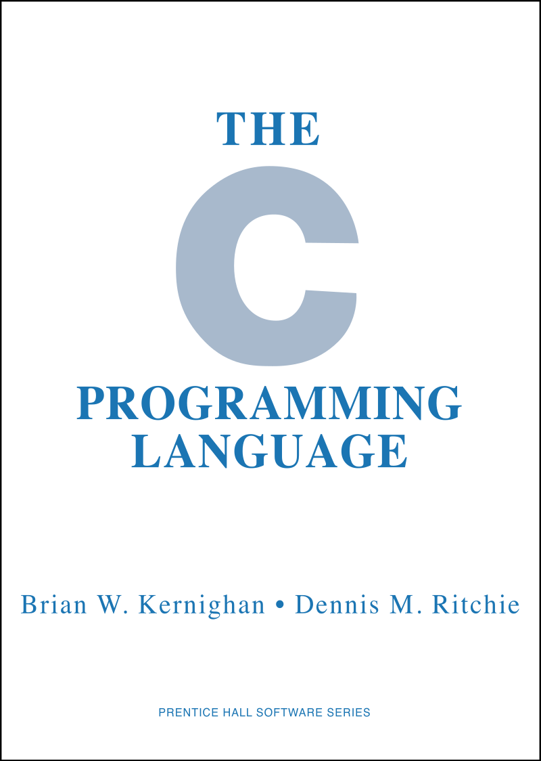
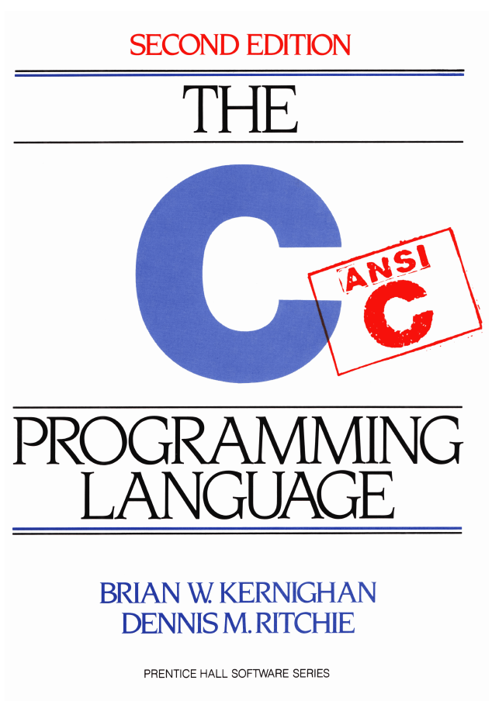
Forslag til lærebog
Der findes et utal af online bøger og ligeledes online kursus materiale, der understøtter indlæringen af C.
Vi vil anvende flere af disse undervejs og der vil være sider at læse til de fleste kursusgange.
Resources:
https://cplusplus.com/reference/clibrary/
https://manual.cs50.io/
https://www.gnu.org/software/gnu-c-manual/gnu-c-manual.pdf
https://en.cppreference.com/w/c
https://www.programiz.com/
https://www.tutorialspoint.com/cprogramming/index.htm
Ekstra Opgaver:
https://www.w3schools.com/c/index.php
https://www.programiz.com/c-programming/
Online Compiler:
https://onecompiler.com/c
Arduino Reference:
https://www.arduino.cc/reference/en/

Slide 3
Nyttig information for printf / scanf
Format Specifier | Description
%c | For b type.
%d | For signed integer type.
%e or %E | For scientific notation of floats.
%f | For float type.
%g or %G | For float type with the current precision.
%i | Unsigned integer
%ld or %li | Long
%lf | Double
%Lf | Long double
%lu | Unsigned int or unsigned long
%lli or %lld | Long long
%llu | Unsigned long long
%o | Octal representation
%p | Pointer
%s | String
%u | Unsigned int
%x or %X | Hexadecimal representation
%n | Prints nothing
%% | Prints % character

Slide 4
Nyttige links vedr. static, extern og register
https://www.tutorialspoint.com/static-variables-in-c
https://www.arduino.cc/reference/en/language/variables/variable-scope-qualifiers/static/
https://www.tutorialspoint.com/extern-keyword-in-c
https://www.tutorialspoint.com/register-keyword-in-c
Demonstration af static variable: http://tpcg.io/3rfVAuTR

Slide 5
Læringsmål idag
Viden om Data typer
Talsystemer
Datatype størrelser og termologier
ASCII, Unicode og UTF-8
Scope, storage specifiers & type qualifiers

Slide 6
Talsystemer
Positionelle talnotationssystemer:
Ikke-positionelle talnotationssystemer:
Romertallene er ikke-positionelle - eksempelvis betyder "V" 5 uanset placering.
Grundtal | Navn
1 | Det unære talsystem
2 | Det binære talsystem
3 | Det ternære talsystem
4 | Det kvaternære talsystem
8 | Det oktale talsystem
10 | Det decimale talsystem (Det arabiske talsystem)
16 | Det hexadecimale talsystem
20 | Det vigesimale talsystem (Maya indianernes talsystem)
60 | Det sexagesimale talsystem (Det Babyloniske talsystem)

Slide 7
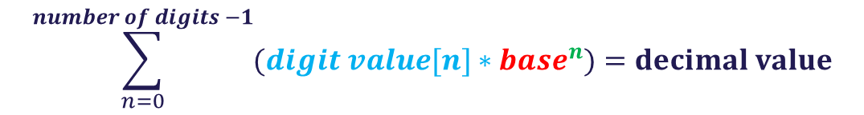
Det decimale talsystem (Det Arabiske talsystem)
Basisværdi: 10
Symbolske tegnsæt: 0, 1, 2, 3, 4, 5, 6, 7, 8, 9
Titals systemet/decimal talsystem/Arabiske talsystem/Hindu-arabiske talsystem
Mest udbredte talsystem.
Opfundet af indere og formidlet til Vesten af araberne
$$\sum_{n=0}^{number of digits −1}{{(digit value[n]∗base}^{n})}=decimal value$$

Slide 8
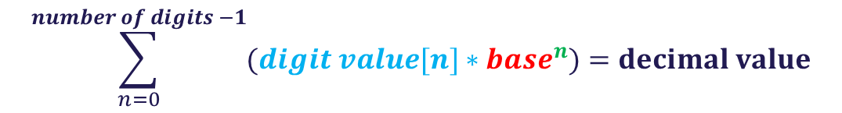
Det binære talsystem
Bit: 1 digit
Nibble: 4 digits
Byte: 8 digits
Word: The standard memory bus width in your architecture (e.g. 16-bit, 32-bit, 64-bit words).
Basisværdi: 2
Symbolske tegnsæt: 0, 1
Example:
(10101)₂ = 1 x 2⁴ + 0 x 2³ + 1 x 2² + 0 x 2¹ + 1 x 2⁰
1 x 16 + 0 x 8 + 1 x 4 + 0 x 2 + 1 x 1
16 + 0 + 4 + 0 + 1 = (0021)₁₀ = (0 x 10³ + 0 x 10² + 2 x 10¹ + 1 x 10⁰ )₁₀
$$\sum_{n=0}^{number of digits −1}{{(digit value[n]∗base}^{n})}=decimal value$$
⁴ ³ ² ¹ ⁰

Slide 9
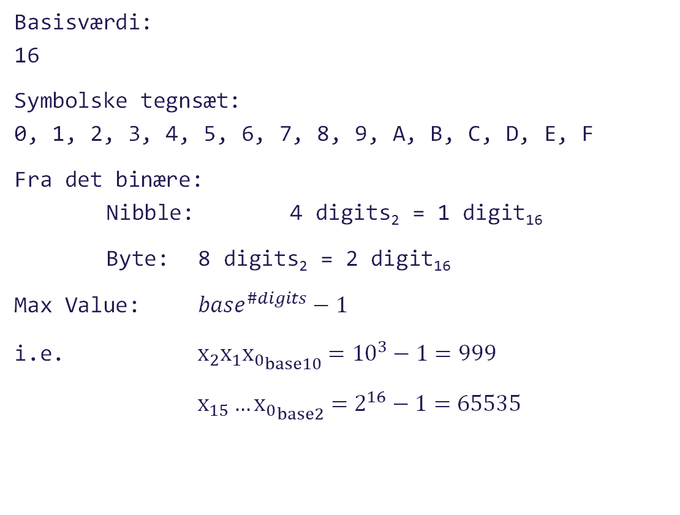
Det hexadecimale talsystem
Basisværdi: 16
Symbolske tegnsæt: 0, 1, 2, 3, 4, 5, 6, 7, 8, 9, A, B, C, D, E, F
Fra det binære: Nibble: 4 digits₂ = 1 digit₁₆
Byte: 8 digits₂ = 2 digit₁₆
Max Value: $base^{\#digits}−1$
i.e. ${x_{2}x_{1}x_{0}}_{base10}={10}^{3}−1=999$
${x_{15}…x_{0}}_{base2}=2^{16}−1=65535$
Decimal | Binary | Hexadecimal
0 | 0000 | 0
1 | 0001 | 1
2 | 0010 | 2
3 | 0011 | 3
4 | 0100 | 4
5 | 0101 | 5
6 | 0110 | 6
7 | 0111 | 7
8 | 1000 | 8
9 | 1001 | 9
10 | 1010 | A
11 | 1011 | B
12 | 1100 | C
13 | 1101 | D
14 | 1110 | E
15 | 1111 | F

Slide 10
Opgave - binære tal
Hvor mange unikke tal kan man skrive (i base10) med et 3bit binært tal?
Hvad er det højeste tal man kan skrive (i base10) med et 3bit binært tal?
Hint: en bit er 1 binært tal, som kun kan påtage sig værdierne 0 og 1

Slide 11
Læringsmål idag
Viden om Data typer
Talsystemer
Datatype størrelser og termologier
ASCII, Unicode og UTF-8
Scope, storage specifiers & type qualifiers

Slide 12
simpel data typer karakteristika
karakterer (char), heltal (int) og kommatal (float/double) i flere forskellige størrelser.
3 vigtige karakteristika ved fundamentale data typer:
Size (in memory) --> sizeof(variable)
Type of data
Range
Vælg mindste størrelse der er behov for == hurtigere eksekvering at selve programmet.
C Data types
Void data type
Fundamental data type
Derived data type
User-defined data type

Slide 13
char
#include <ctype.h>
Data typen char fra det engelske ord ”Character”
Benyttes til at skabe en numerisk kode til en printbar karakter.
En char variabel har en størrelse på en byte (8 bits) og har derfor 256 forskellige værdier.
signed char a;
unsigned char b;
char c;

Slide 14
int
Data typen int fra det engelske ord ”integer”
Benyttes store heltal.
En int variabel har en størrelse på 4 byte (32 bits) og har derfor ca 4 mia. forskellige værdier.
signed int a;
unsigned int b;
int c;

Slide 15
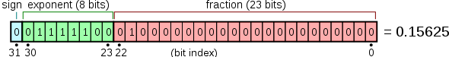
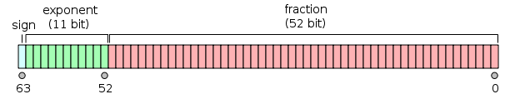
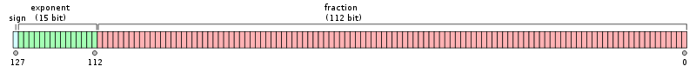
Kommatal (float, double & long double)
float:
double:
long double:

Slide 16
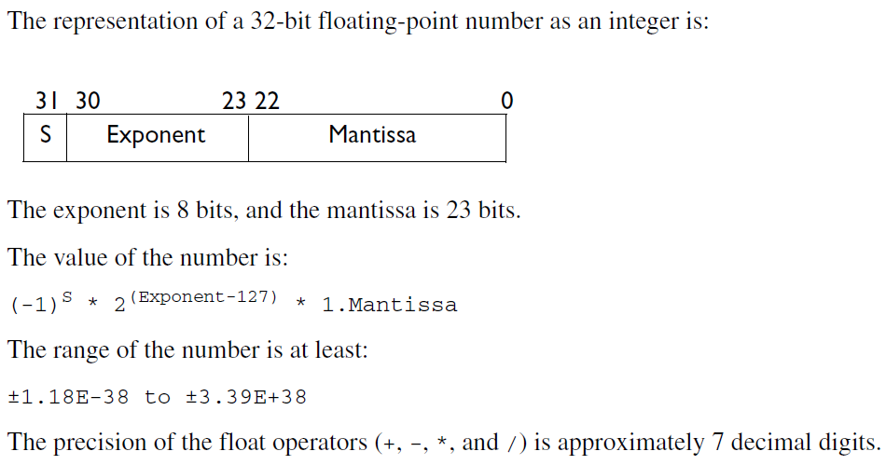
32-bit floating-point format

Slide 17
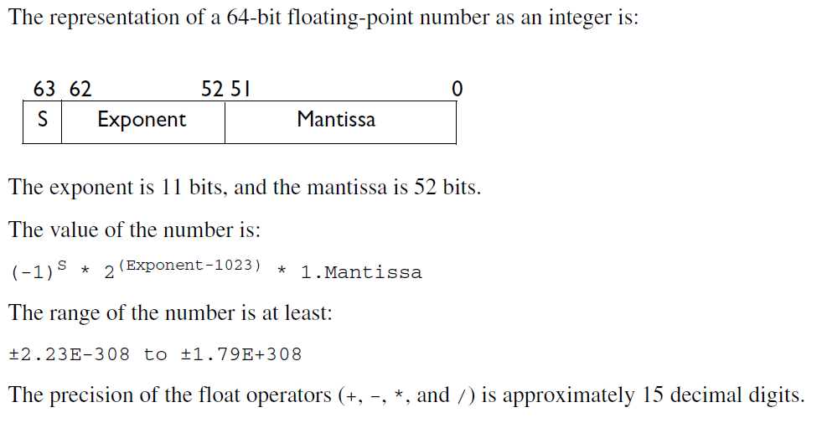
64-bit floating-point format

Slide 18
De forskellige tal
Kør dette program for at se de forskellige heltal i C og deres range: integer_values.c

Slide 19
Læringsmål idag
Viden om Data typer
Talsystemer
Datatype størrelser og termologier
ASCII, Unicode og UTF-8
Scope, storage specifiers & type qualifiers

Slide 20
Opgave: p06_datatyper2 Integers
Long:
normalt 4 bytes på et 32bit system
normalt 8 bytes på et 64bit system
Men kan varierer
long long:
er garanteret af c-standard til at være mindst 8 bytes uanset system

Slide 21
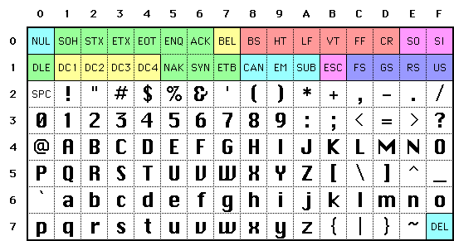
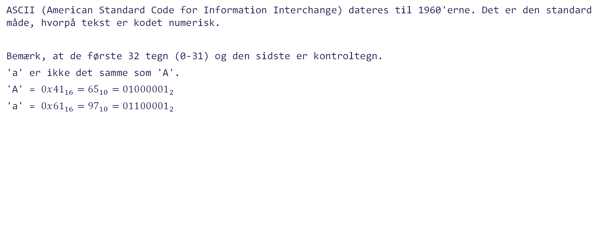
ASCII (128 characters)
ASCII (American Standard Code for Information Interchange) dateres til 1960'erne. Det er den standard måde, hvorpå tekst er kodet numerisk.
Bemærk, at de første 32 tegn (0-31) og den sidste er kontroltegn.
'a' er ikke det samme som 'A'.
'A' = $0x{41}_{16}={65}_{10}={01000001}_{2}$
'a' = $0x{61}_{16}={97}_{10}={01100001}_{2}$

Slide 22
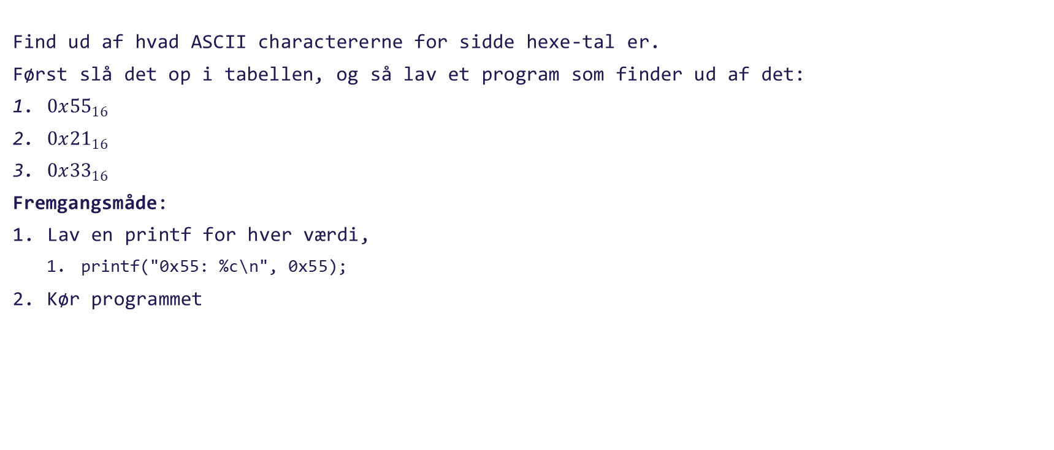
Opgave ASCII (128 characters)
Find ud af hvad ASCII charactererne for sidde hexe-tal er.
Først slå det op i tabellen, og så lav et program som finder ud af det:
$0x{55}_{16}$
$0x{21}_{16}$
$0x{33}_{16}$
Fremgangsmåde:
Lav en printf for hver værdi,
printf("0x55: %c\n", 0x55);
Kør programmet

Slide 23
hvorfor er ASCII vigtigt?
#include <stdio.h>
int main(int argc, char const *argv[])
{
printf("hello world\n");
return 0;
}
#include <stdio.h>
int main(int argc, char const *argv[])
{
printf("hello world\n");
return 0;
}

Slide 24
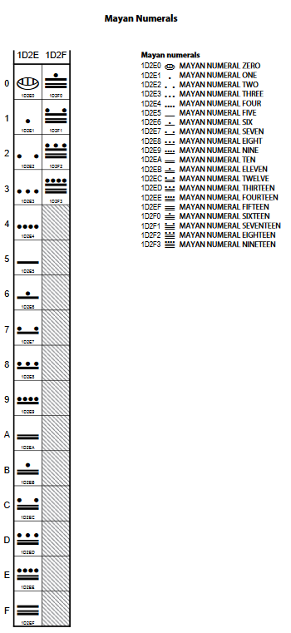
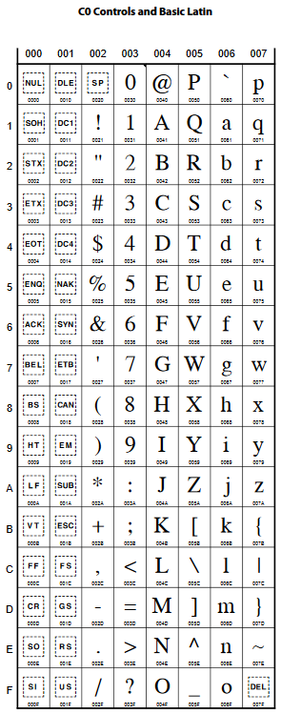
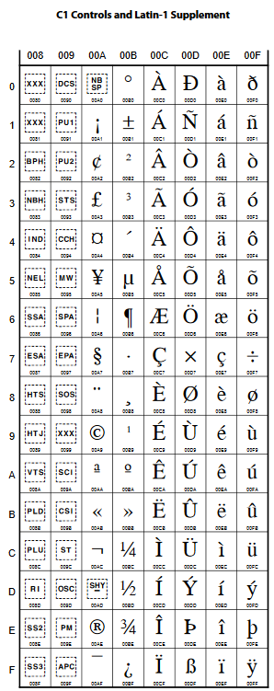
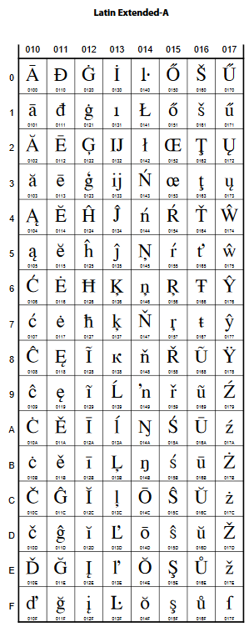
Unicode (7.129 characters i 1990 . 144.697 characters i 2021)
…..
http://www.unicode.org/charts/

Slide 25
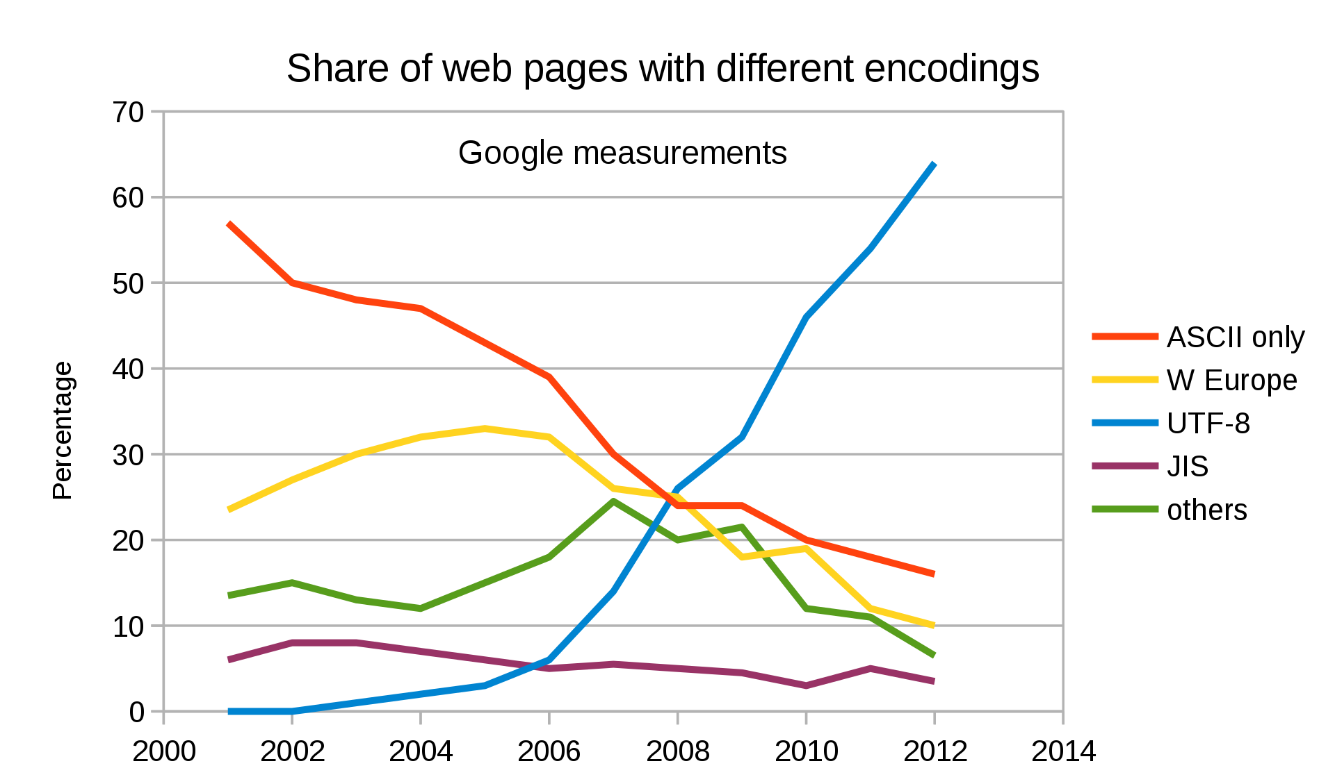
Hvad er UTF-8?
UTF-8 (Unicode Transformation Format 8-bit)
Tabsfri indkodning af Unicode-tegnsættet
Grupper af 8-bit til at repræsentere Unicode-standarden for verdens mange forskellige alfabeter
e-post i postsystemer
1 – 6 bytes per tegn
Afhængig af Unicode-symbolet
1 byte for alle 128: U+0000 til U+007F
https://en.wikipedia.org/wiki/UTF-8

Slide 26

Opgave: esp32_unicode Unicode demo/opgave
Kør programmet (esp32_unicode.ino) på jeres ESP32 og undersøg hvilket sprog der er tale om.
Brug https://translate.google.com til at oversætte.

Slide 27
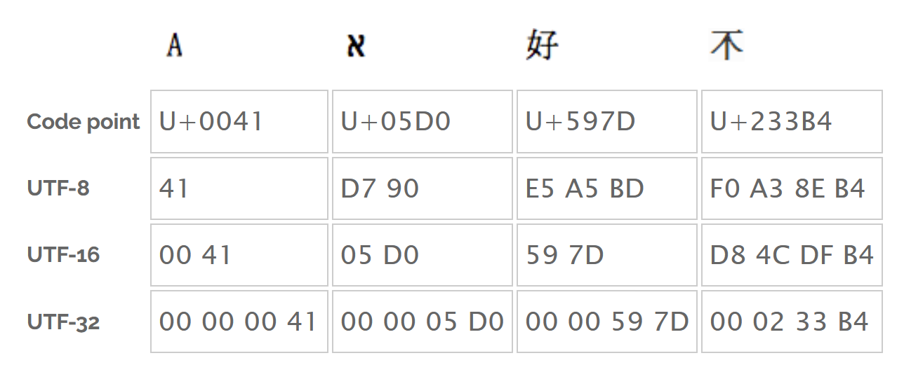
UTF-8 versus UTF-16 versus UTF-32

Slide 28
Læringsmål idag
Viden om Data typer
Talsystemer
Datatype størrelser og termologier
ASCII, Unicode og UTF-8
Scope, storage specifiers & type qualifiers

Slide 29
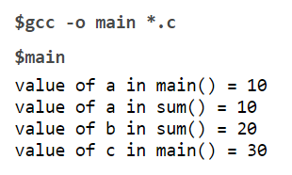
Local and global variables (scope) + formal parameters
#include <stdio.h>
/* function declaration */
int sum(int number1, int number2);
/* global variable declaration */
int g_a = 20;
/* main function */
int main(){
/* local variable declaration in main function */
int a = 10, b = 20, c;
printf("value of a in main() = %d\n", a);
c = sum(a, b);
printf("value of c in main() = %d\n", c);
}
/* function to add two integers */
int sum(int number1, int number2){
printf("value of number1 in sum() = %d\n", number1);
printf("value of number2 in sum() = %d\n", number2);
return number1 + number2;
}
Variabler kan erklæres 3 steder:
Inde i en funktion eller i en blok (lokale variabler)
Uden for alle funktioner (globale variabler)
Som funktionsparametre (formelle parametre)

Slide 30
Variable Lifetime (Scope)
#include <stdio.h>
int main()
{
int value_main_scope = 123;
{
// InnerScope
/* Alt fra et ydre scope, er synligt i indre scopes, men ikke omvendt.
Det yderste scope er Global scope!
*/
printf("value_main_scope fra InnerScope: %d\n", value_main_scope);
// Inner Scope (har ikke rigtig et navn, men det kalder vi det lige nu)
int value_inner_scope = 991;
}
printf("value_main_scope fra main_scope: %d\n", value_main_scope);
// Virker ikke, da value_inner_scope kun exsisterer inde i inner_scole
printf("print value_inner_scope fra main_scope: %d\n", value_inner_scope);
return 0;
}

Slide 31
Hvad er en data-specifier, data-qualifier og data-modifier?
Type qualifier
const
volatile
restrict
_Atomic
C Data types
Void data type
Fundamental data type
Derived data type
User-defined data type
void
char
int
float double long double
array
function
pointer
structure
union
enumeration
Type-specifiers
Type modifiers
Size modifier
Sign modifier
short
signed
long
unsigned

Slide 32
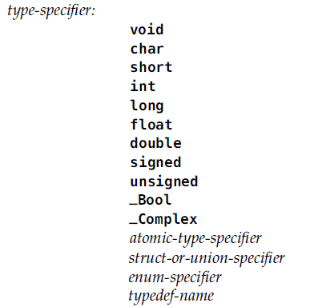
Type-specifiers + modifers
http://www.open-std.org/jtc1/sc22/wg14/www/docs/n2310.pdf#page=92

Slide 33
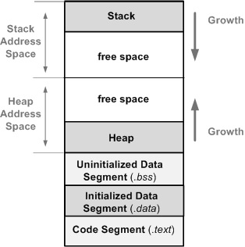
Storage Classes - Oversigt
Storage class definerer scope (synlighed) og levetid for variabler og funktioner
Storage class står foran datatypen
Fire storage classes
auto
register
static
Extern (ikke idag)
Storage Specifier | Storage | Initial value | Scope | Life
auto | stack | Garbage | Within block | End of block
extern | Data segment | Zero | Global, Multiple files | End of program
static | Data segment | Zero | Within block | End of program
register | CPU Register | Garbage | Within block | End of block

Slide 34
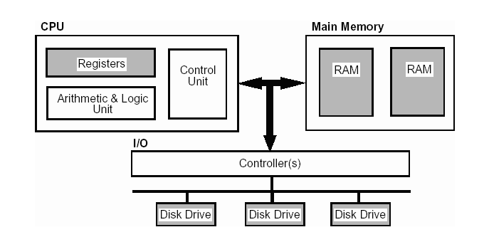
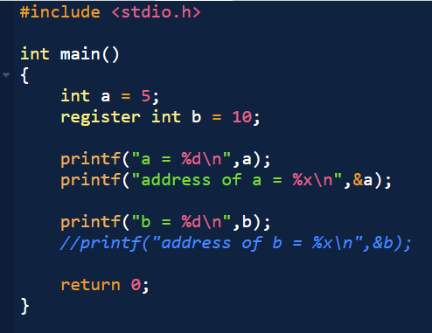
Storage Classes - Register
auto: standard for alle lokale variabler
register: til lokale variabler, der skal gemmes i et register i stedet for RAM
registerstørrelsen == maksimal størrelse
Ingen hukommelses-Addresse (gemt i CPU-register, ikke hukommelse)
LYN HURTIG
https://www.tutorialspoint.com/cprogramming/c_storage_classes.htm

Slide 35
Storage Classes - static
static: Lokal variabel lever i hele programmets levetid
ikke-static bliver oprettet og slettes, hver gang den kommer ind og ud af scope.
I.e. hver gang man definerer en variabel inden i { ... }
Statiske lokale variabler, bevare deres værdier mellem funktionskald.
Statiske globale variabler, er begrænset til den fil, hvori den er deklareret.
Statiske globale variabel, lever i hele programmets levetid
Hvis du ændre en global variabel, vil værdien altid være opdateret.
Derfor er det farligt at bruge globale variabler
{
int static i = 10;
}

Slide 36
Opgaver

Slide 37
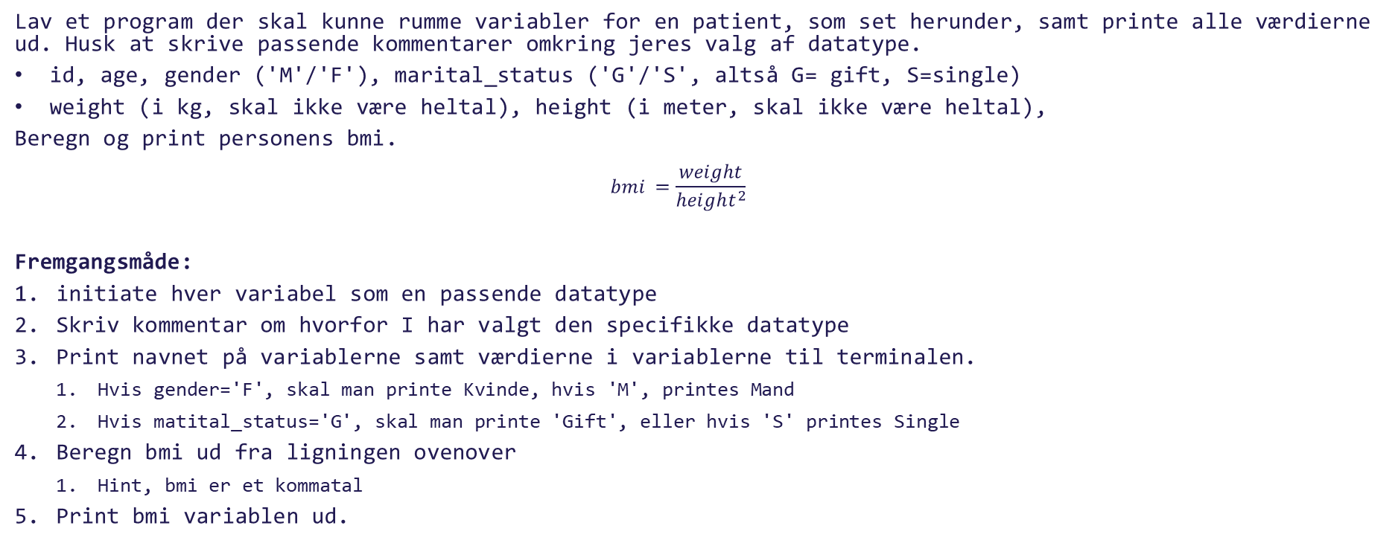
Opgave – patient1 patient system
Lav et program der skal kunne rumme variabler for en patient, som set herunder, samt printe alle værdierne ud. Husk at skrive passende kommentarer omkring jeres valg af datatype.
id, age, gender ('M'/'F'), marital_status ('G'/'S', altså G= gift, S=single)
weight (i kg, skal ikke være heltal), height (i meter, skal ikke være heltal),
Beregn og print personens bmi.
$$bmi =\frac{weight}{height^{2}}$$
Fremgangsmåde:
initiate hver variabel som en passende datatype
Skriv kommentar om hvorfor I har valgt den specifikke datatype
Print navnet på variablerne samt værdierne i variablerne til terminalen.
Hvis gender='F', skal man printe Kvinde, hvis 'M', printes Mand
Hvis matital_status='G', skal man printe 'Gift', eller hvis 'S' printes Single
Beregn bmi ud fra ligningen ovenover
Hint, bmi er et kommatal
Print bmi variablen ud.
6. Extra: I stedet for værdien af bmi, skriv hhv
overweight, hvis bmi>25.0
underweight, hvis bmi< 18.0
normal wieght, hvis bmi er mellem de to
Hint: if (condition1){} else if(condition2){} else{}

Slide 38
Opgave: bin2tal converter til 10tal
Lav et program som kan printe 10-tals repræsentation af tallene
binary:0b1111
hexe: 0xf151a
Fremgangsmåde:
Definer et heltal a, og sæt værdien til fx 0b1111: int a = 0b1111;
Print a ud til terminalen.
Kør programmet

Slide 39
Opgave: tal2bin converter tal til binær
Lav et program som kan printe den binære repræsentation af et hvilken som helst 32bit tal i binær.
Start spørgsmål: Hvad er 3-Bit repræsentationen for følgende tal (i hånden, skriv det i en kommentar i jeres program)?
int:1
int:2
int:8
Fremgangsmåde:
Lav en fil som hedder p06_datatypes3.c
Definer en int tal = 10;
lav en variabel unsigned int mask = 1<<int_sz_bits-1;
Hint: int_sz_bits er antal bits (bytes*8) af en int.
Hvordan vil denne variabel se ud i binært?
For hvert bit i tallet tal (loop, med iterator i), gør følgende:
test om tal&(mask>>i) evaluerer til sandt, så print "1" ellers "0"
Hint: Hvornår evaluerer et tal til TRUE vs FALSE?
Hint: Hvad betyder <<? (kursusgang 1)
Hint: Hvad betyder &? (kursusgang 1)
Hint: Hvad gør denne linje kode, og hvorfor: (3) ? print("hey") : print("lol");?
5. Kør programmet

Slide 40
Extra Opgaver
https://www.w3resource.com/c-programming-exercises/
www.w3schools.com/c/c_exercises.php

Slide 41
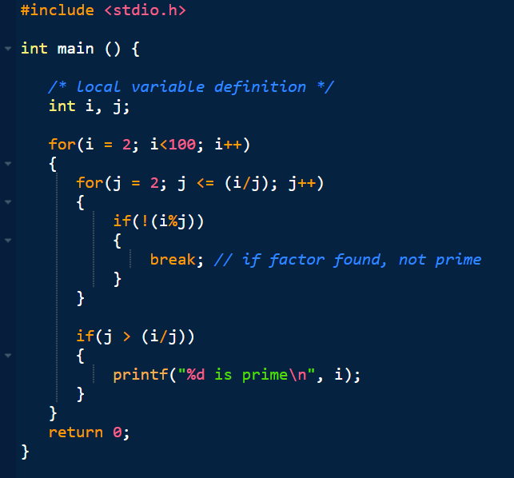
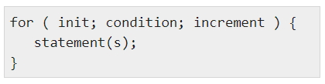
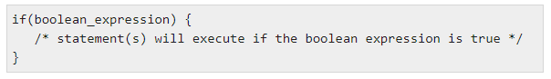
Gennemgang af opgaveløsning fra sidste kursusgang
Opgave 1: gå sammen med sidemanden og forklar hinanden hvilken condition den inderste for-loop anvender. j <= (i/j)
Opgave 2: hvilke statements hører med til den inderste for-loop? (hint: tilføj de {}, der mangler)
Opgave 3: hvilken boolean_expression trigger et printf statement. j > (i/j)
Opgave 4: hvor mange kører den inderste for-loop, når i = 17?
Opgave 5: forklar hvorfor man må stoppe den inderste for-loop når j bliver større end i/j

Slide 42
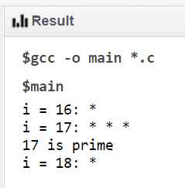
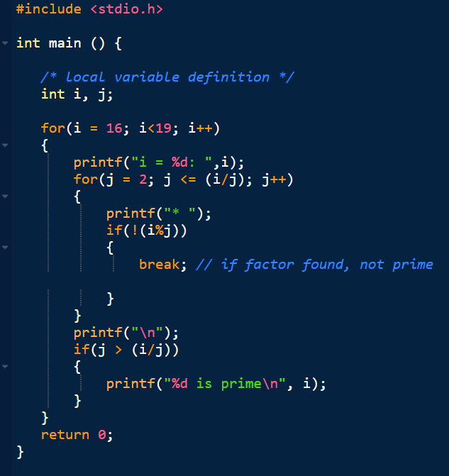
Gennemgang af opgaveløsning fra sidste kursusgang
Opgave 4: hvor mange kører den inderste for-loop, når i = 17?
Der skal 3 iterationer til når i = 17. Vi tester med j = 2, 3 og 4 og konstaterer at 17 er et primtal.
Opgave 5: forklar hvorfor man må stoppe den inderste for-loop når j bliver større end i/j
Udtrykket j > (i/j) kan omskrives til:
j*j > i -> j > sqrt(i)
Hvis et tal i ikke er deleligt med tal under j, og j*j er større end i, så er der ikke grund til at fortsætte.
Eksempel:
i = 47 -> sqrt(47) = 6.85
Det giver altså kun mening at tjekke om tallene 2, 3, 4, 5 og 6 er delelig med 47. Det er de ikke og tallet 47 er dermed et primtal.

Slide 43
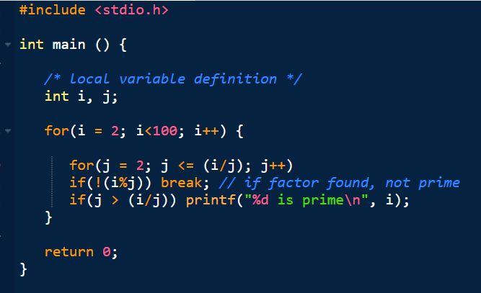
Gennemgang af opgaveløsning fra sidste kursusgang
Det viste program bruger en indlejret for loop til at finde primtallene fra 2 til 100.
Bemærk at break anvendes til at stoppe den inderste loop, såfremt tallet en deleligt med et andet tal (og dermed ikke er et primtal).
Opgave 1: gå sammen med sidemanden og forklar hinanden hvilken condition den inderste for-loop anvender.
Opgave 2: hvilke statements hører med til den inderste for-loop? (hint: tilføj de {}, der mangler)
Opgave 3: hvilken boolean_expression trigger et printf statement.
Opgave 4: hvor mange kører den inderste for-loop, når i = 17?
Opgave 5: forklar hvorfor man må stoppe den inderste for-loop når j bliver større end i/j

Slide 44
Storage Classes - extern
extern: henvisning til en global variabel eller funktion, fra andre kildekode-filer (.c)
En 'ekstern' variabel er skal initialiseres i den orginale .c fil.
Brug: Når der defineres global variabel eller funktion, som også bruges i andre filer, bruges ekstern i en anden fil til at give referencen til den definerede variabel eller funktion.
i.e. hvis fil1.c har defineret en global variabel int g_variable = 1;
så skal man i fil2.c skrive extern int g_variable;
Den bliver altså ikke lavet i fil2.c, men fil2.c ved nu at den eksisterer.

